Slide 1
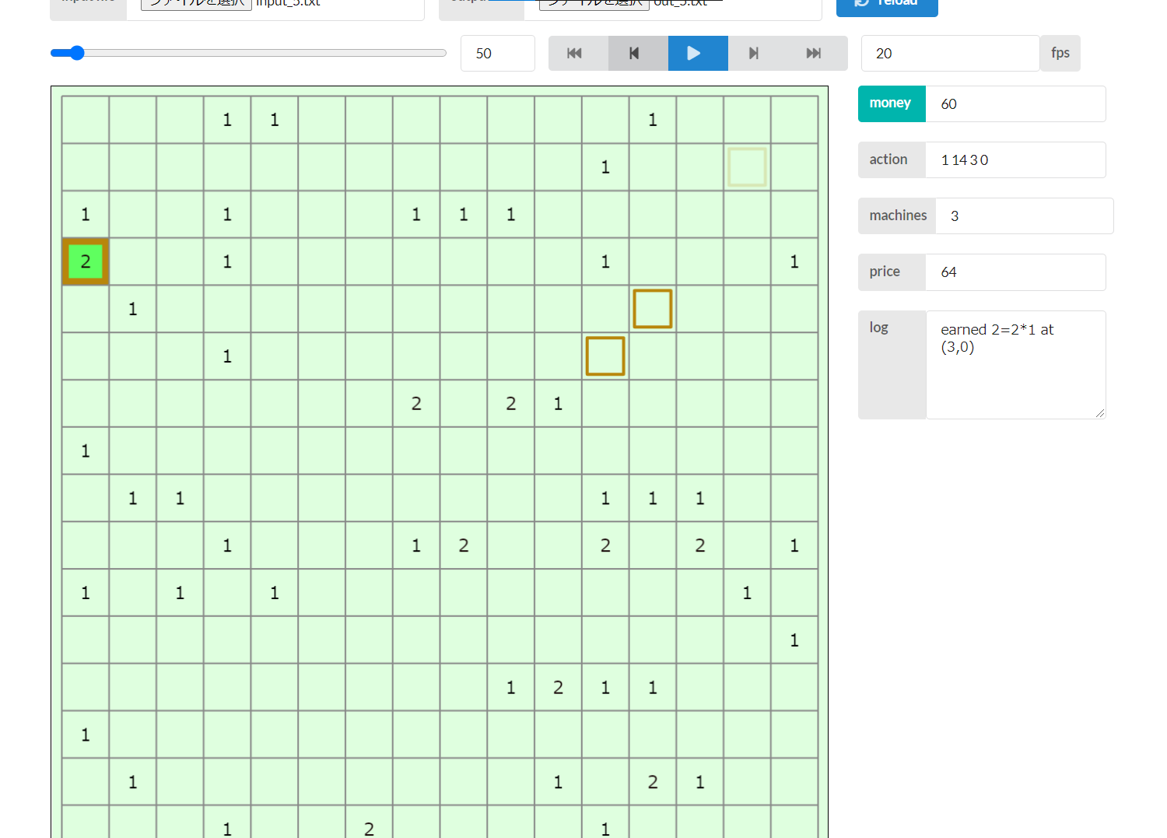
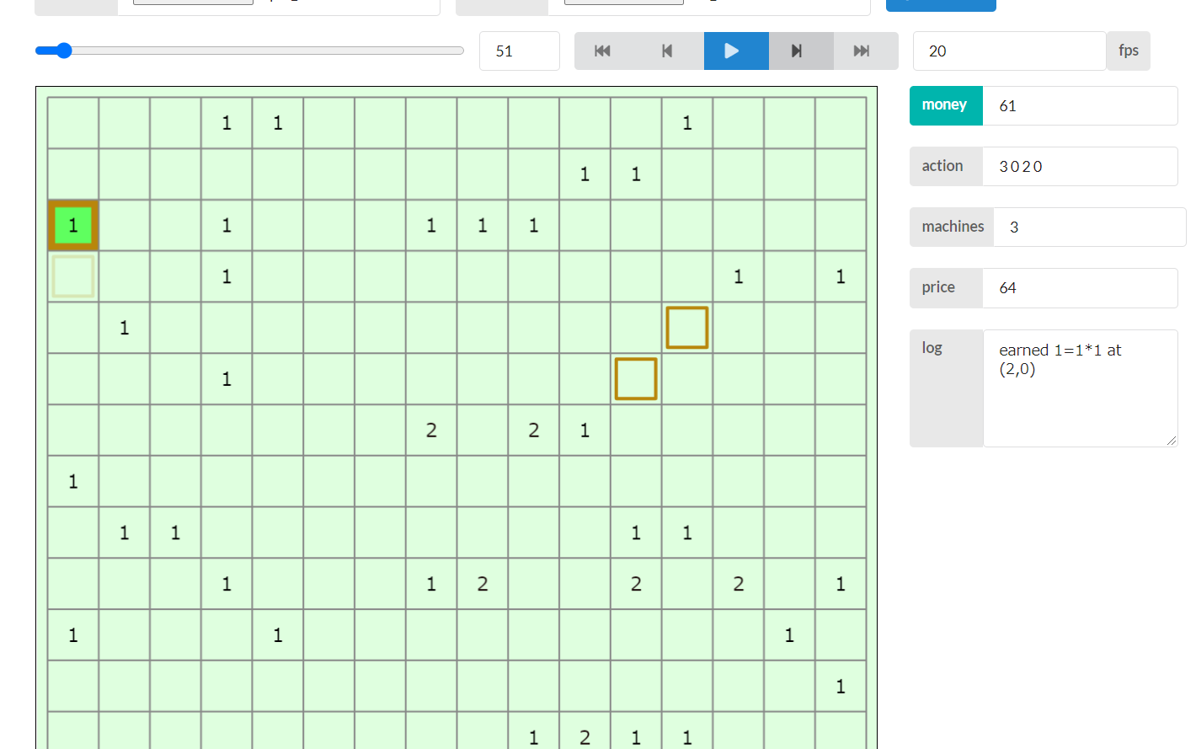
序盤
どの機械を動かすか決める際の評価関数が、連結している機械の有無に大きく左右される
⇒連結度0の機械が一人で動きまわることが多い
⇒序盤は、2から3個のペアが交代交代でくっつきながら移動するようにしたい
T＝50
T＝51

